Slide 1
Poser le bon geste devant l’arrêt cardiaque et l’AVC
«Causerie-santé» présentée aux membres de l’Association
des aînées et aînés de l’UQAR.
Automne 2017
Mario Dubé
Professeur en soins critiques
Département des sciences infirmières
UQAR

Slide 2
Thèmes proposés
Quelques statistiques …
Quelques notions physiopathologiques …
Crise cardiaque vs Arrêt cardiaque :
Signes et symptômes
AVC :
Signes et symptômes
Quand et comment faut-il agir ?

Slide 3
Quelques statistiques …

Slide 4
Quelques statistiques …
La maladie cardiaque et l’AVC provoquent la mort précoce de près de 1 canadien sur trois.
«Tuent» une personne toutes les 7 minutes.
La fréquence des cardiopathies est 2 à 3 fois plus élevée chez les femmes ménopausées que chez les femmes non ménopausées du même âge.
Œstrogène = Diminution de la protection des artères coronaires.
La maladie cardiaque et l’AVC demeurent encore aujourd’hui les principales causes de décès dans le monde.

Slide 5
Quelques statistiques …
Dans le cas d’un arrêt cardiaque, chaque minute qui s’écoule diminue de 10% les chances de survie.

Slide 6
Quelques notions physiopathologiques …

Slide 7
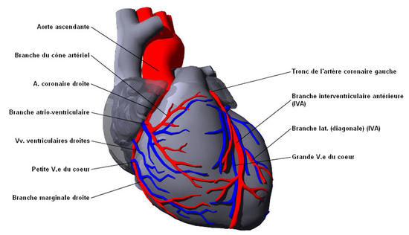
Quelques notions physiopathologiques …
Artères coronaires :
Artères qui recouvrent la surface du cœur
Qui permettent d’irriguer et de nourrir le muscle cardiaque (myocarde)
Tristement sujet à l’athérosclérose

Slide 8
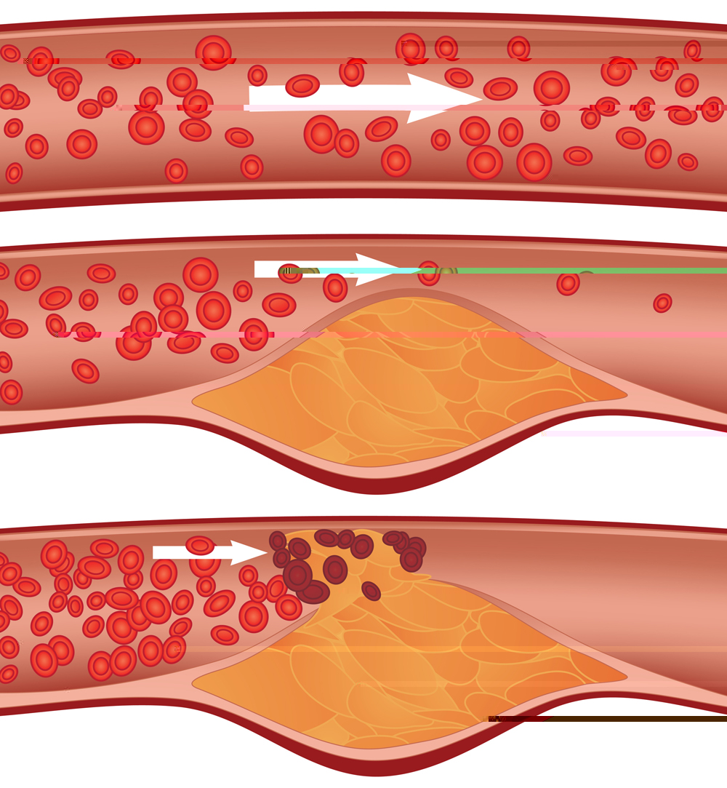
Quelques notions physiopathologiques …

Slide 9
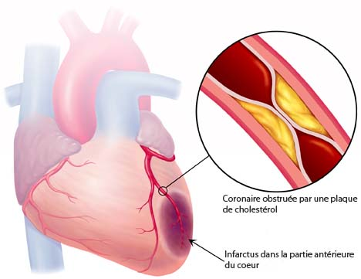
Quelques notions physiopathologiques …

Slide 10
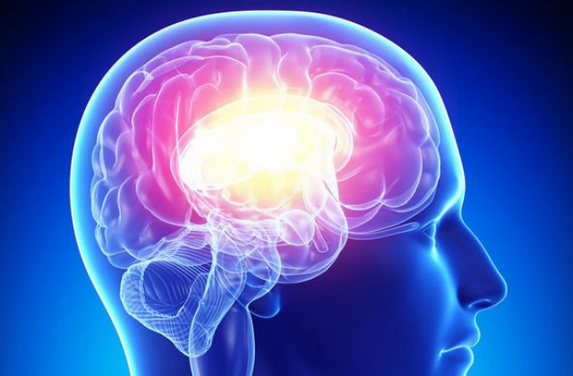
Quelques notions physiopathologiques …

Slide 11
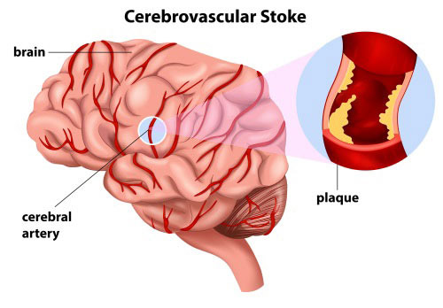
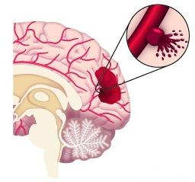
Quelques notions physiopathologiques …
AVC : Accident Vasculaire Cérébral
Apparition soudaine d’un trouble neurologique aigu qui persiste plus de 24 heures et qui est causé par une interruption de la circulation sanguine dans le cerveau.
Ischémique
Pathogénèse identique à la coronaropathie
Embolique
Hémorragique
Moins fréquent
Plus de mortalité

Slide 12
Crise cardiaque vs Arrêt cardiaque Signes et symptômes

Slide 13
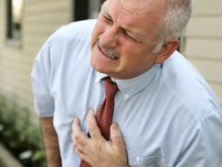
Crise cardiaque vs Arrêt cardiaque
Signes et Symptômes : Crise de cœur !
DRS à la partie supérieure du thorax (signe de Levine)
Lourdeur
Écrasement
Déchirement …
DRS avec irradiation au cou ou à la mâchoire
DRS avec irradiation au bras gauche
Douleur région épigastrique
Douleur région épigastrique avec irradiation dans le cou, la mâchoire et les bras
Douleur cou + mâchoire, épaule gauche

Slide 14
Crise cardiaque vs Arrêt cardiaque
Signes et Symptômes : Crise de cœur !
Essoufflement
Pâleur marquée
Sueurs froides
Lourdeur dans les deux bras
Nausée, vomissement
Faiblesse, vertige
Sentiment de mourir
Arrêt cardiaque : Aucune réaction…, pas de respiration, pas de pouls.

Slide 15
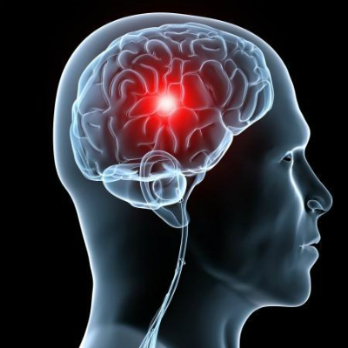
AVC Signes et symptômes

Slide 16
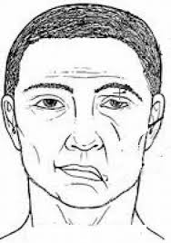
L’AVC
Signes et symptômes :
Ischémique :
Trouble de l’expression (Asymétrie faciale)
Paralysie légère d’un côté du corps
Perte de la vue d’une moitié du champ visuel ou vision double
Hémorragique :
«Pire mal de tête de sa vie !»
Vomissement
Raideur de la nuque
Perte de conscience possible

Slide 17
Quand et comment faut-il agir ?

Slide 19
Quand et comment faut-il agir ? VITE
VISAGE : Est-il affaissé ?
INCAPACITÉ : Pouvez-vous lever les 2 bras normalement ?
TROUBLE DE LA PAROLE : Problème de prononciation ?
EXTRÊME URGENCE : Composez le 911 !

Slide 20
Quand et comment faut-il agir ?

Slide 21
Quand et comment faut-il agir ?
Crise cardiaque
Reconnaitre les signes et symptômes
Mettre la personne au repos
Prise de Nitro (si cardiaque connu)
Si douleur persistante :
Consultation dans un centre de santé vs 911

Slide 22
Quand et comment faut-il agir ?
Arrêt cardiaque
Vérifier l’état de conscience
911
Vérifier les signes de vie (respiration, pulsation, etc.)
Compressions thoraciques
Rapides : 100-120/minute
Profondes : 2’’ ou 5-6 cm

Slide 23
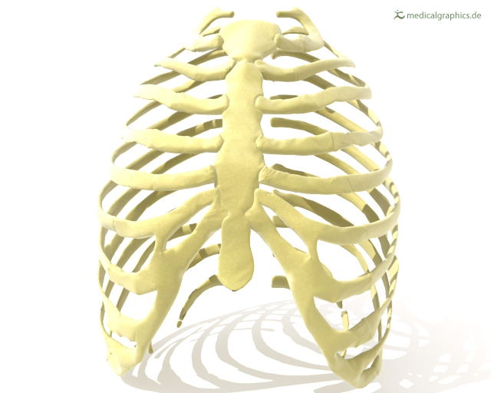
Quand et comment faut-il agir ?
Arrêt cardiaque
Compressions thoraciques …
Rapides et profondes
100-120/minute
Appendice Xiphoïdienne …

Slide 24
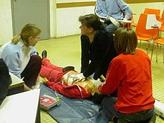
Quand et comment faut-il agir ?
Arrêt cardiaque
911
Compressions thoraciques (100-120/minutes)
DEA

Slide 25
En conclusion …
Une meilleure reconnaissance des signes et symptômes permet généralement de limiter les délais d’intervention.
Dans l’arrêt cardiaque et l’AVC, le temps n’est pas ami.
Une formation RCR est une arme redoutable pour faire reculer les statistiques !

Slide 26
Références
Abramson, B. (2012). Fondation des maladies du cœur et de l’AVC. La santé du cœur. Éditions de l’homme.
Beaumont, J-L (2012). Les arythmies cardiaques : un guide clinique et thérapeutique. Chenelière-éducation.
Davidson, D. (2008). Comprendre les maladies cardiovasculaires. Les publications Modus Vivendi inc.
Fondation des maladies du cœur et de l’AVC (2015). Nouvelles lignes directrices 2015. FMCQ.
Statistiques Canada (2009). Principales cause de décès au Canada. Statistiques Canada.
Urden, L. L. and al. (2014). Soins infirmiers : Soins critiques (traduction française). Chenelière éducation.

Slide 27
Adresse vidéo …
www.youtube.com/watch?v=b8KUFFGs1jY

